Slide 1
Školská zrelosť a pripravenosť dieťaťa na primárne vzdelávanie
(Prvý stupeň základnej školy)

Slide 2
Školská zrelosť
predstavuje taký stupeň vývinu, ktorý umožňuje dieťaťu úspešné nadobudnutie školských vedomostí a poznatkov
znamená zrelosť centrálnej nervovej sústavy (CNS), ktorá predstavuje odolnosť voči záťaži, schopnosti sústrediť sa a emocionálnu stabilitu
zrelosť centrálnej nervovej sústavy (CNS) je predpokladom pre úspešnú adaptáciu na školský režim
zrenie centrálnej nervovej sústavy (CNS) ovplyvňuje lateralitu, rozvoj motorickej a senzorickej koordinácie, je predpokladom k rozvoju zrakovej a sluchovej percepcie

Slide 3
Kritériá a znaky školskej zrelosti
Vek – k 31.08. dieťaťa dovŕšilo 6 rokov
Telesná spôsobilosť, vyspelosť, zrelosť nervových dráh. Posudzuje sa:
výška a hmotnosť dieťaťa, ktorá predstavuje kvalitatívnu premenu telesnej stavby dieťaťa
predĺženie končatín
relatívne zmenšenie hlavy
zúženie a sploštenie trupu
zníženie tukovej vrstvy
nástup druhej dentície
pohyby dieťaťa sú presnejšie a jemnejšie

Slide 4
3) Mentálna spôsobilosť
myslenie sa stáva analytickejším, zdokonaľuje sa schopnosť vystihnúť podstatné znaky a vzťahy medzi javmi a schopnosť reprodukovať predlohu
nastupuje spontánny záujem o číslice a písmená
4) Emocionálna zrelosť
ide o dosiahnutie relatívnej emocionálnej stability, ústup od impulzívnych reakcií, plačlivosti, vzdorovitosti atď.
5) Sociálna zrelosť
dieťa má potrebu stretávať sa s rovesníkmi
je dostatočne samostatné a primerane veku nezávislé od rodičov
6) Reč
reč by nemala byť výrazne narušená, v rámci normy je možná mierna dyslália
(neschopnosť používať jednotlivé hlásky alebo skupiny hlások podľa jazykových noriem)
- je nevyhnutné logopedicky upraviť chybu reči

Slide 5
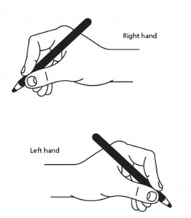
7) Rozvoj matematických schopností
pre pochopenie počtu je nevyhnutné porozumieť základným pojmom pre označenie kvality: málo – veľa, viac – menej
8) Grafomotorika, lateralita
zvládnutie správneho držania ceruzky
dodržanie sklonu papiera
primeraná manipulácia a tlak pri písaní

Slide 6
Školská pripravenosť (spôsobilosť)
zachytáva úroveň predchádzajúcej prípravy z hľadiska schopností dieťaťa, získaných vplyvom prostredia
Školskú spôsobilosť posudzujeme na základe nasledujúcich ukazovateľov:
Reč – výslovnosť, komunikácia, reprodukcia obsahu (napr. rozprávky), vyjadrovacie schopnosti.
Činnosť a hra – vzťah k hre a činnostiam, záujem o hru, nadobúdanie nových činností.
Motorika – ovládanie pohybovej aktivity.

Slide 7
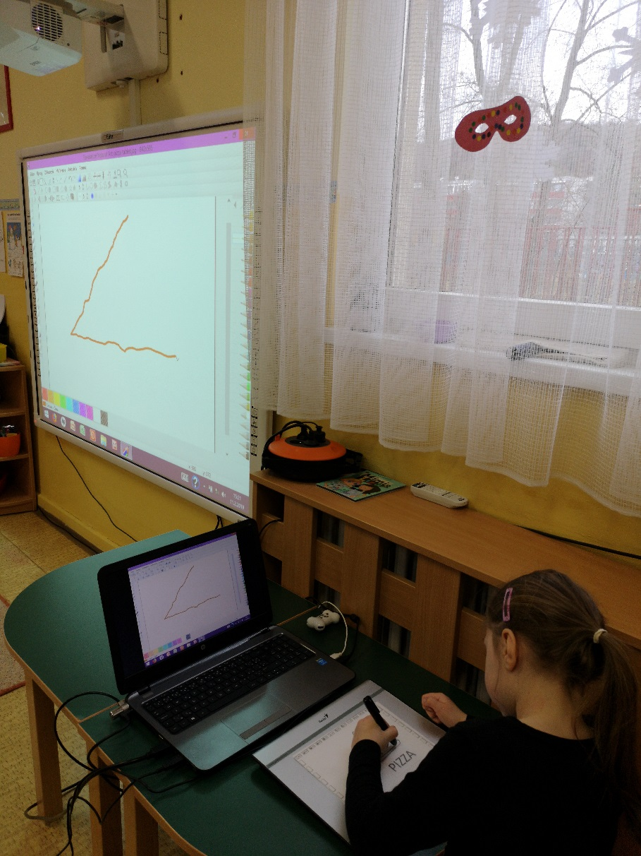
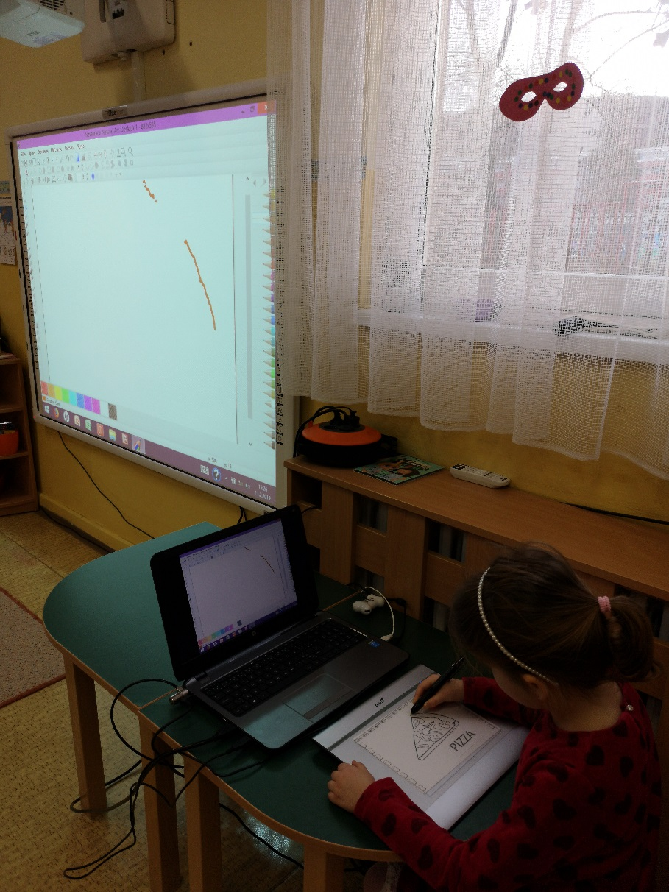
Grafomotorika – ovládanie ceruzky, výtvarný prejav a začiatok písomného prejavu, schopnosť napodobniť určité grafické vzory.

Slide 8
Sociabilita – správanie sa v kolektíve detí a dospelých, schopnosť nadviazať sociálny kontakt.
Zvládnutie prvkov sebaobsluhy – obliekanie, obúvanie, osobná hygiena, stolovanie.
Emocionalita – určitá schopnosť ovládania a vyjadrovania citov, odpútanie sa na primeraný čas od rodičov (najmä matky).
Správanie sa – samostatnosť, aktivita, prispôsobivosť.
Nestačí, aby dieťa bolo na školu zrelé. Je potrebné, aby bolo na ňu aj pripravené.

Slide 9
V prezentácii boli použité zdroje z odborného referátu od:
Veronika Sinová – špeciálny pedagóg
Spracované podľa:
Říčan a kol.: Dětská klinická psychologie. Praha. Grada. 2006.
Zelinková, O.: Pedagogická diagnostika a individuální vzdělávací program. Praha. Portál. 2011.

Slide 10
Ďakujem za pozornosť
Spracovala
Mgr. Martina Sklenicová

